Slide 2
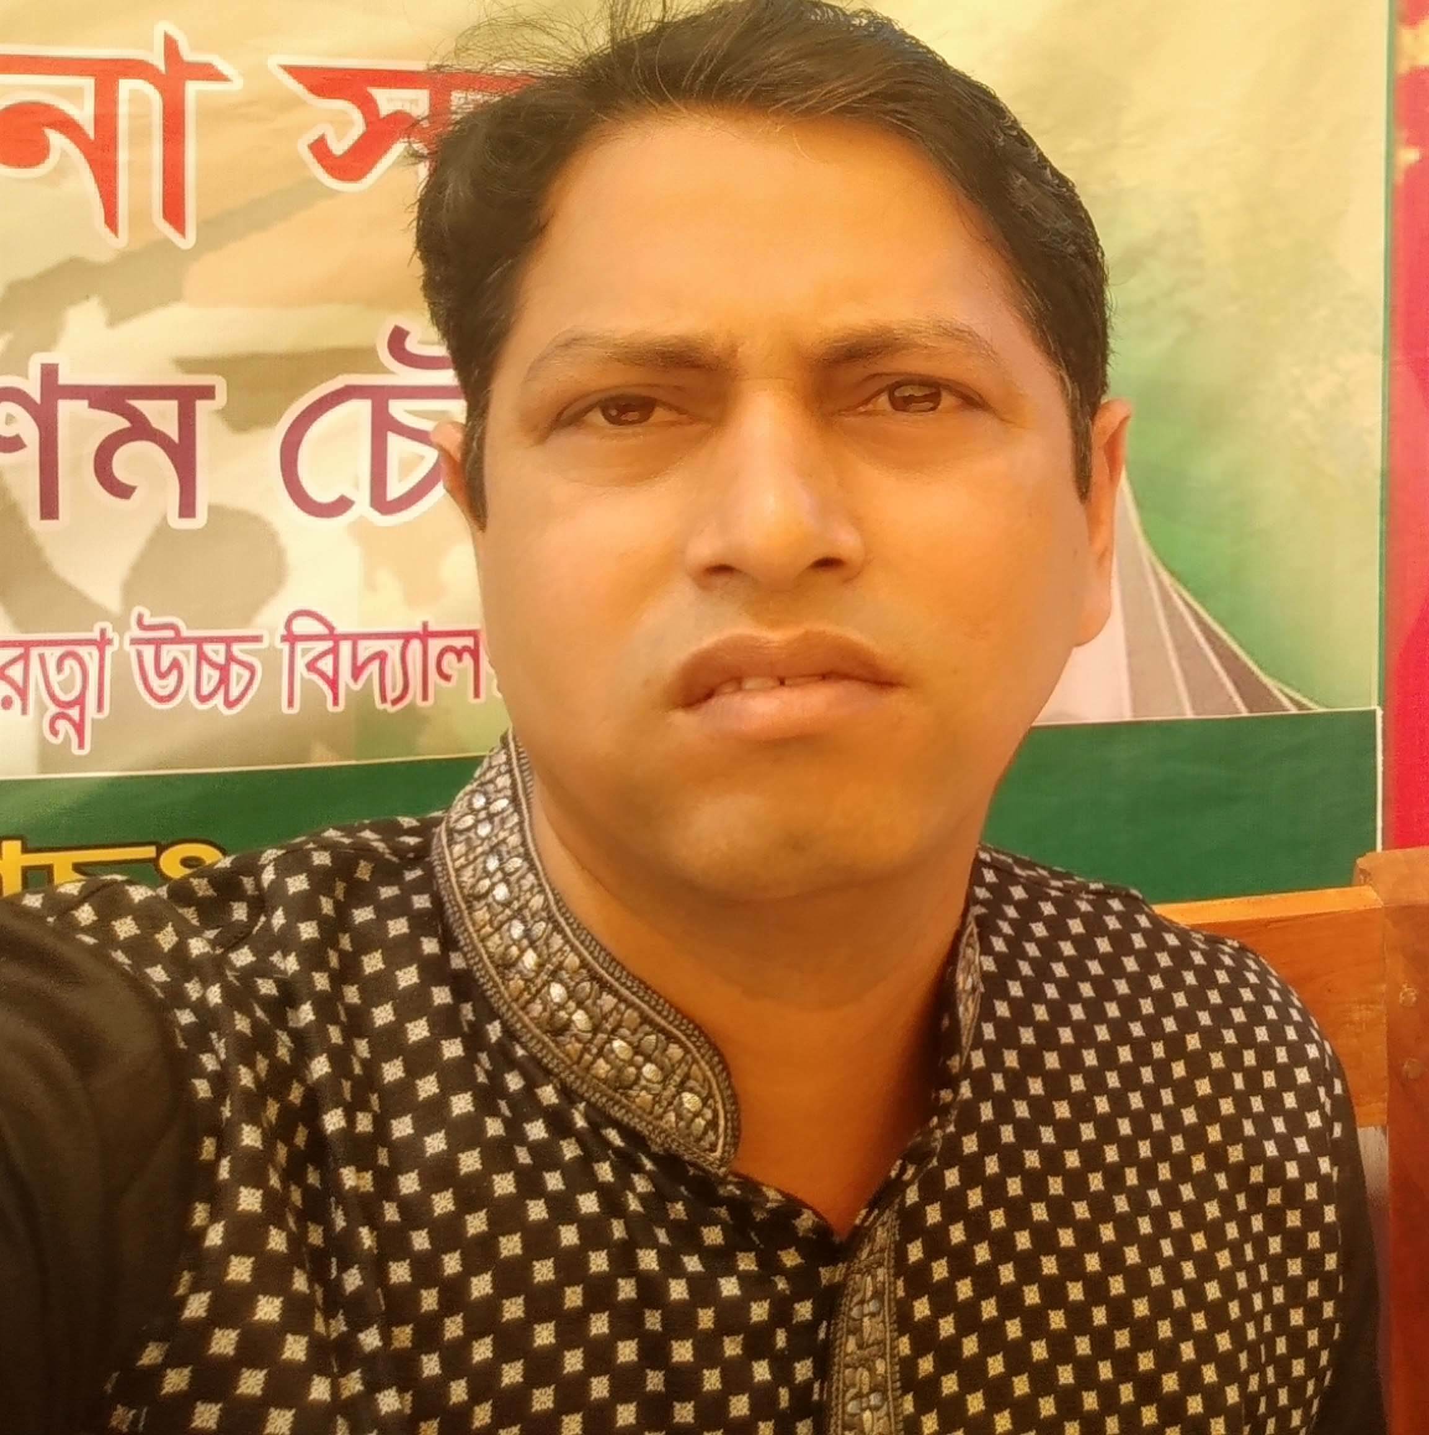
শিক্ষক পরিচিতি
মোঃ আবু তাহের
প্রধান শিক্ষক
রত্না উচ্চ বিদ্যালয়
বানিয়াচং, হবিগঞ্জ
মোবাঃ ০১৭১৩-৮০৯৮১২

Slide 3
পাঠ পরিচিতি
শ্রেনিঃ 6ষ্ঠ
বিষয়ঃ ইসলাম ও নৈতিক শিক্ষা
অধ্যায়- 4
পাঠ- 12 (আখলাক)

Slide 4
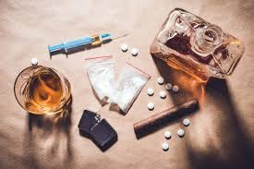
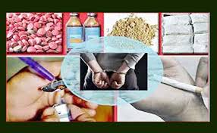
ছবিগুলো ভাল করে দেখ
কোন ধরণের মাদক

Slide 5
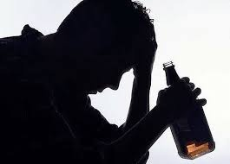
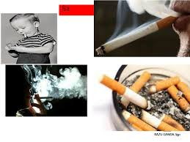
আজকের পাঠ
ধূমপান ও মাদকাসক্তি

Slide 6
শিখন ফল
১ > ধূমপান ও মাদকাসক্তি সম্পর্কে বলতে পারবে।
২ > মাদকদ্রব্যের তালিকা তৈরী করতে পারবে।
৩ > ধূমপান ও মাদকাসক্তির আর্থিক ক্ষতি ও স্বাস্থ্যঝুকি ব্যাখ্যা করতে পারবে।

Slide 7
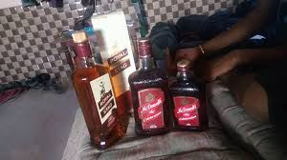
ধূমপানে ক্ষতিকর দিক
মানসিক
আর্থিক
শারীরিক
পারিবারিক
সামাজিক

Slide 8
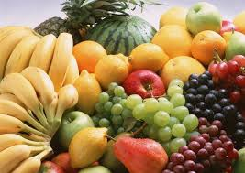
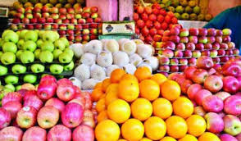
আল্লাহ পাক বলেছেন, “তোমরা উত্তম ও পবিত্র জিনিষ খাও যা আমি রিজিক হিসেবে দিয়েছি।”
খাবার

Slide 9
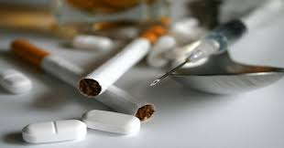
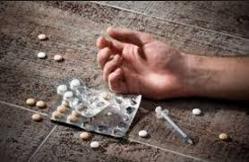
রাসুল (সাঃ) বলেছেন, “ নেশা জাতীয় যে কোন দ্রব্য মদ, আর যাবতীয় মদই হারাম।”

Slide 10
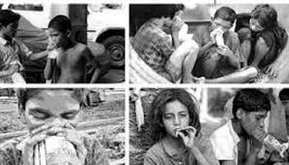
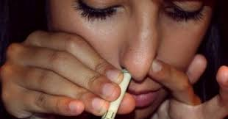
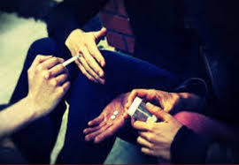
ধূমপানে শারীরিক ক্ষতিকর দিক
যক্ষা
কাশি
ক্যান্সার
শ্বাসনালী প্রদাহ
মৃত্যু
নিউমোনিয়া

Slide 11
ধূমপানে ক্ষতিকর দিক
আর্থিক ক্ষতি
মহিলা ও শিশু ক্ষতিগ্রস্ত হয়
পরিবেশ নষ্ট করে
ধূমপান একপ্রকার অপচয়। এ প্রসঙ্গে আল্লাহ পাক বলেছেন-
“নিশ্চয়ই অপচয়কারী শয়তানের ভাই।”

Slide 12
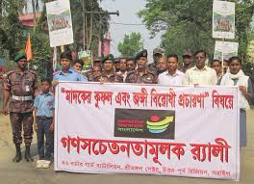
প্রয়োজন
সচেতনতা

Slide 13
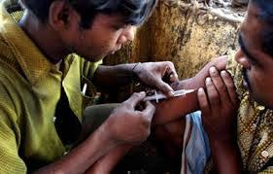
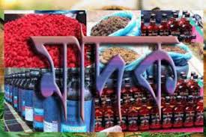
ধূমপানে ক্ষতিকর দিক
ধূমপান জ্ঞান বুদ্ধি লোপ করে। এ প্রসঙ্গে রাসুল (সাঃ) বলেছেন-
“ যা জ্ঞান বুদ্ধি লোপ করে দেয় তাই মাদক।”

Slide 14
একক কাজ
ধূমপানে কী কী অপচয় হয়।

Slide 15
দলীয় কাজ
ধূমপানের অর্থনৈতিক প্রভাব কী কী হতে পারে

Slide 16
মূল্যায়ন
ধূমপান কী?
ধূমপায়ীর সাথে তার পরিবার কীভাবে ক্ষতিগ্রস্ত হয়।

Slide 17
বাড়ির কাজ
মাদক কীভাবে পরিবার ও সমাজকে ধ্বংশ করছে তা বিস্তারিত উল্লেখ কর।

Slide 18
ধন্যবাদ
This Photo by Unknown Author is licensed under CC BY-SA

